Slide 1

HTML
Vargas Aguirre Victor Manuel
Programación Wb
Ingeniería en sistemas computacionales

Slide 2
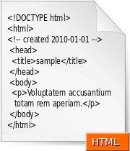
¿Qué es HMLT?
HyperText Markup Language (lenguaje de marcas de hipertexto), hace referencia al lenguaje de marcado para la elaboración de páginas web.
Es un estándar que sirve de referencia para la elaboración de páginas web en sus diferentes versiones a cargo de la W3C.

Slide 3
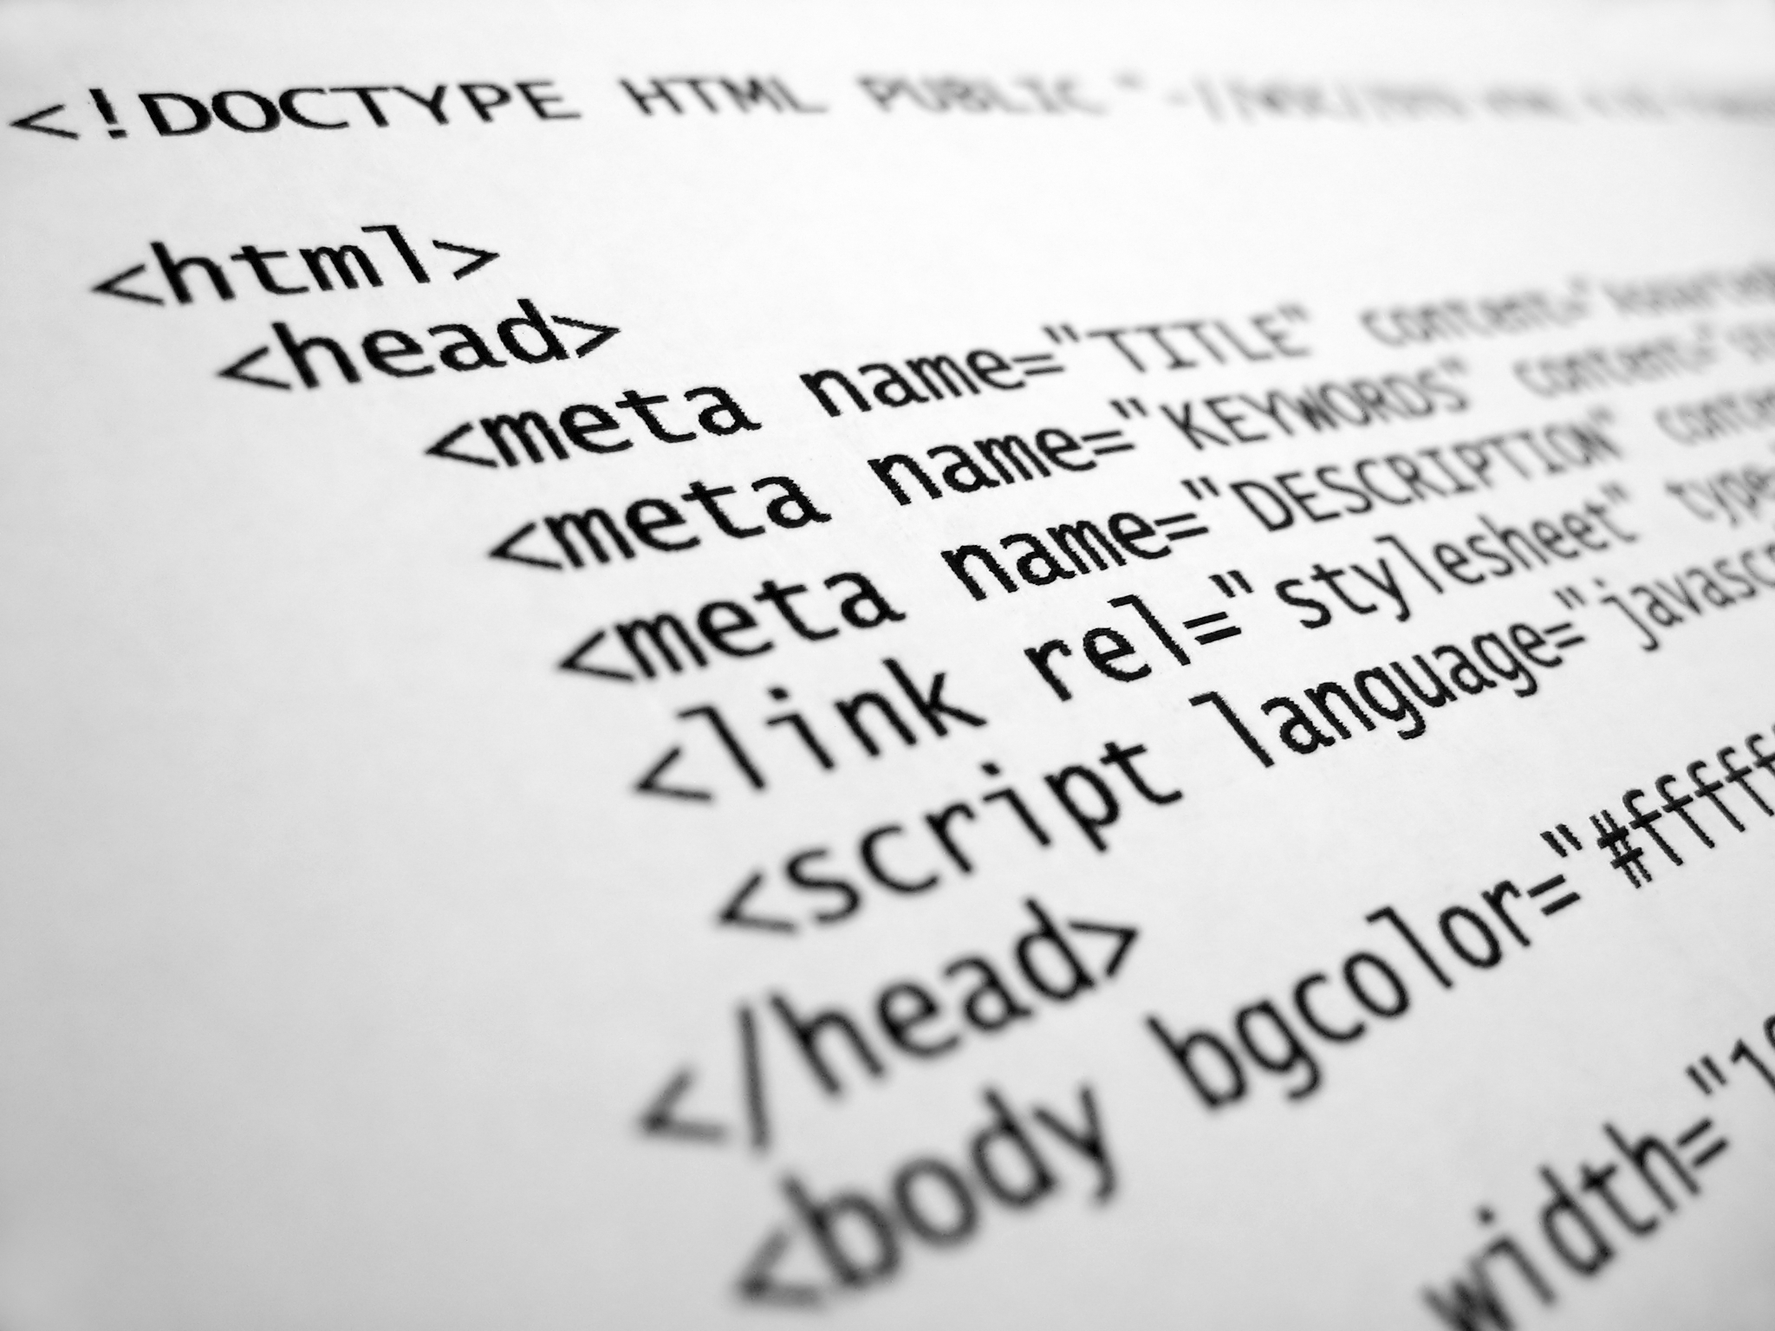
Filosofía de referenciación
Para añadir un elemento externo a la página (imagen, vídeo, script, entre otros.), este no se incrusta directamente en el código de la página, sino que se hace una referencia a la ubicación de dicho elemento mediante texto.

Slide 4
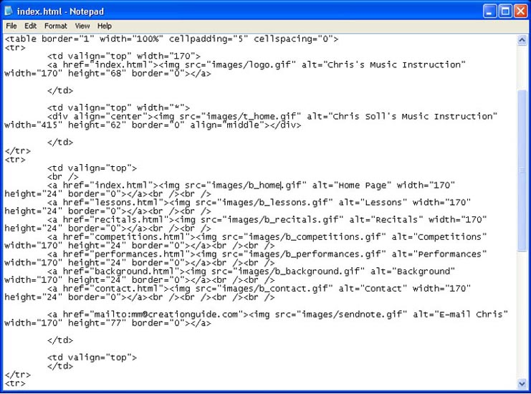
Donde crear y editar HTML
Editor de texto
El entorno para trabajar HTML es simplemente un procesador de texto, como el que ofrecen los sistemas operativos Windows (Bloc de notas), UNIX (el editor vi o ed) o el que ofrece MS Office (Word).

Slide 5
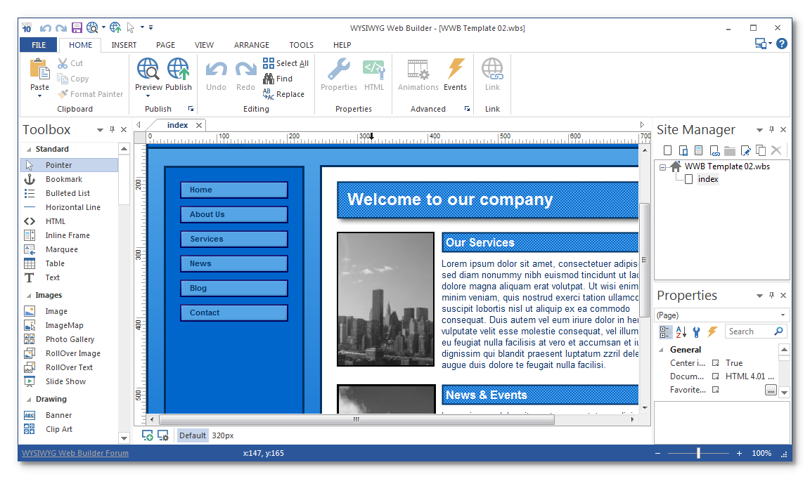
Donde crear y editar HTML
WYSIWYG (What You See Is What You Get)
Estos editores permiten ver el resultado de lo que se está editando en tiempo real, a medida que se va desarrollando el documento.

Slide 6
Estructura básica de HTML
<!DOCTYPE HTML>
<html>
<head>
<title>Ejemplo1</title>
</head>
<body>
<p>ejemplo1</p>
</body>
</html>
<HTML>, define el inicio del documento HTML, le indica al navegador que lo que viene a continuación debe ser interpretado como código HTML.
<head>, define la cabecera del documento HTML.
<title>, define el título de la página.
<body>, define el contenido principal o cuerpo del documento.
<P>, define que lo que se va a escribir esta en formato de párrafo.

Slide 7
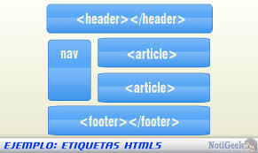
Etiquetas
Las etiquetas serán fragmentos de texto destacado de una forma especial que permiten la definición de las distintas instrucciones de HTML, tanto los efectos a aplicar sobre el texto como las distintas estructuras del lenguaje.

Slide 8
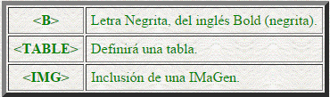
Sintaxis de una etiqueta
Una etiqueta será un texto incluido entre los símbolos menor que < y mayor que >.El texto incluido dentro de los símbolos será explicativo de la utilidad de la etiqueta.
Ejemplo:

Slide 9
Sintaxis de una etiqueta
Existe normalmente una etiqueta de inicio y otra de fin, la de fin contendrá el mismo texto que la de inicio añadiéndole al principio una barra inclinada /. El efecto que define la etiqueta tendrá validez para todo lo que este incluido entre las etiquetas de inicio y fin, ya sea texto plano o otras etiquetas HTML.
<ETIQUETA>Elementos Afectados por la Etiqueta</ETIQUETA>
Ejemplo:
<B>Texto que será en negrita</B>.
Obtendremos:
Texto que será en negrita

Slide 10
Sintaxis de una etiqueta
Las etiquetas pueden presentar modificadores que llamaremos atributos que permitirán definir diferentes posibilidades de la instrucción HTML. Estos atributos se definirán en la etiqueta de inicio y consistirán normalmente en el nombre del atributo y el valor que toma separados por un signo de igual.
Ejemplo:
<A HREF="http://www.uca.es">Pagina principal de la UCA</A>
En este caso la etiqueta A presenta un atributo HREF cuyo valor es http://www.uca.es.

